Slide 1



FASILITASI KERJA SAMA
PENINGKATAN SUMBER DAYA MANUSIA
KAB/KOTA OLEH PROVINSI
Dr. NELSON SIMANJUNTAK, SH, M.Si
(Hp. 08121064102)
KEPALA PUSAT FASILITASI KERJA SAMA
SEKRETARIAT JENDERAL KEMENTERIAN DALAM NEGERI
BABEL, 6 November 2018

Slide 2



Slide 3
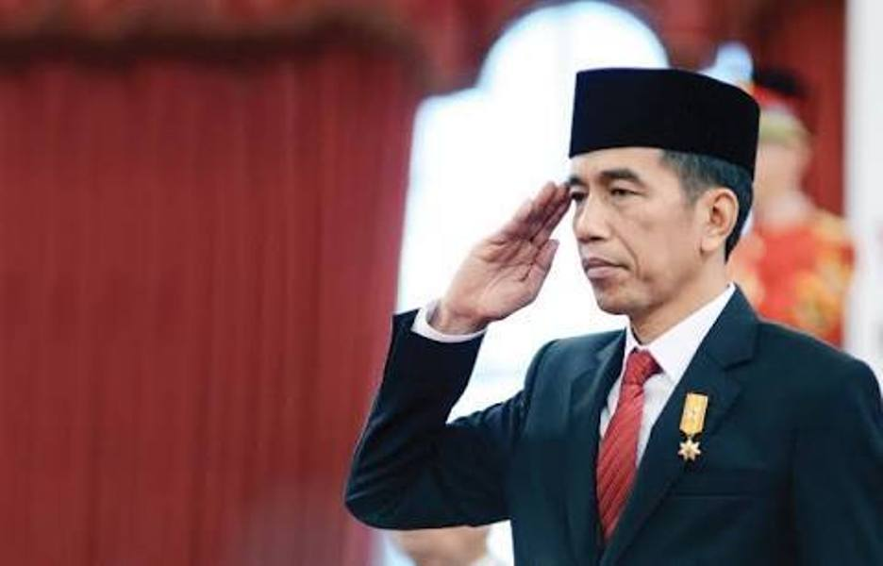
KONDISI
INDONESIA SAAT INI
“Membangun Hubungan Tata Kelola Pemerintah Pusat dan Daerah yang lebih Efektif, Efisien, Taat Kepada Hukum, Mempercepat Reformasi Birokrasi, dalam upaya Penguatan Otonomi Daerah”

Slide 4
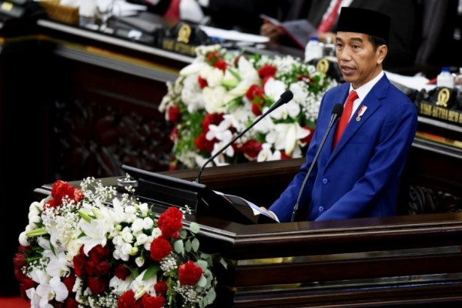
Sebagai bangsa yang besar, kita akan menghadapi tantangan yang juga besar. Kita bersama harus mampu menyelesaikan janji kemerdekaan, terutama mengatasi masalah kemiskinan, ketimpangan antar daerah, dan kesenjangan pendapatan antar warga. Kita bersama harus mampu menjaga kerukunan, persaudaraan, dan persatuan diantara anak-anak bangsa. Kita bersama harus mampu menghadapi tantangan ketidakpastian ekonomi global serta mewujudkan bangsa kita menjadi bangsa pemenang. Tapi, Saya yakin, sebagai bangsa yang besar, dengan modal sosial yang kuat, kita mampu menghadapi semua tantangan seberat apapun. Joko Widodo Sidang Tahunan MPR 2018
4

Slide 5
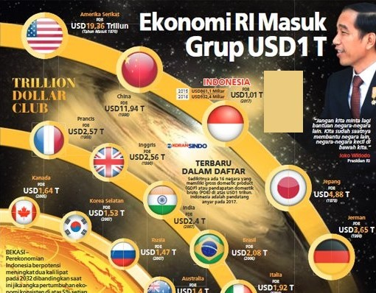


Slide 6


PP 28 Tahun 2018 Tentang Kerja Sama Daerah
PENETAPAN PP 28 TAHUN 2018
12 Juli 2018

Slide 7

IZIN PDLN BAGI KDH/WAKIL KDH, DPRD, DAN ASN KEMDAGRI DAN DAERAH
PUSAT FASILITASI KERJA SAMA, SETJEN
DITJEN OTONOMI DAERAH
Permendagri No. 8 Tahun 2018

Slide 8
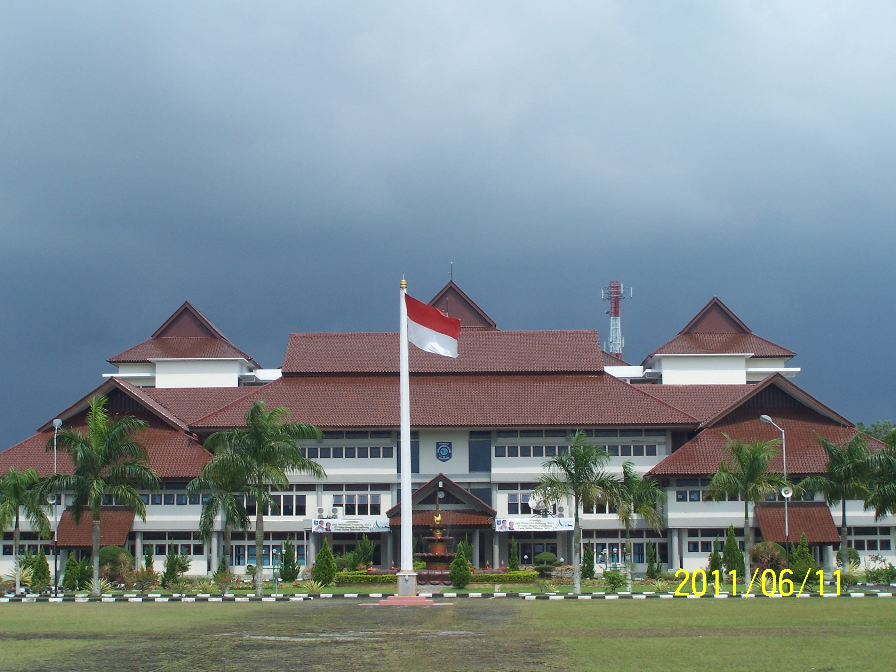

“Kekayaan alam dan plularisme masyarakat Propinsi Kepulauan Bangka Belitung tetap merupakan kelurga besar komunitas (serumpun) yang memiliki perjuangan yang sama untuk menciptakan kesejahteraan , kemakmuran, keadilan dan perdamaian”

Slide 9
OBJEK INOVASI KEPULAUAN BABEL
Bahari
Pulau Buku Limau
Alam
Bangka Botanical Garden
Budaya
Tari Campak
Sejarah
Makan Bangsawan Melayu
Kuliner
Mie Kuah Ikan
Pariwisata
Laskar Pelangi

Slide 10

OUTLINE
DASAR HUKUM
VISI MISI PEMERINTAHAN & TATARAN FILOSOFI
PEDOMAN KERJA SAMA PEMERINTAH DAERAH BERDASARKAN UU 23 TAHUN 2014
TATA CARA KERJA SAMA KERJA SAMA BERDASARKAN PP 28 Tahun 2018
PENINGKATAN SUMBER DAYA MANUSIA MELALUI KERJA SAMA
15

Slide 11

Dasar Hukum Kerjasama Pemerintah Daerah
Undang Undang Dasar Negara Republik Indonesia Tahun 1945
UU Nomor 23 Tahun 2014 Tentang Pemerintahan Daerah;
UU 30 Tahun 2014 tentang Administrasi Pemerintahan
Undang-Undang Nomor 17 Tahun 2013 tentang Organisasi Kemasyarakatan;
Undang-Undang Nomor 24 Tahun 2000 tentang Perjanjian Internasional;
UU Nomor 37 Tahun 1999 tentang Hubungan Luar Negeri;
Peraturan Pemerintah Nomor 28 Tahun 2018 tentang Kerja Sama Daerah
PP Nomor 33 Tahun 2018 tentang GWPP
PP Nomor 12 Tahun 2017 tentang Binwas Penyelenggaraan Pemda;
PP Nomor 38 Tahun 2017 tentang Inovasi Daerah;
PP No 59 Th 2016 Tentang Organisasi Kemasyarakatan yang didirikan oleh WNA
PP No 50 Th 2007 Tentang Tata Cara Pelaksanaan Kerja Sama Daerah;
Permendagri No 74 Thn 2012 Ttg Pedoman KJS Pemda dgn Badan Swasta Asing;
Permendagri No 15 Thn 2009 Tentang Pedoman Kerjasama Depdagri dengan Lembaga Asing Non Pemerintah, Pemerintah Daerah dengan Pihak Luar Negeri;
Permendagri Nomor 3 tahun 2008 tentang Pedoman Pelaksanaan Kerjasama Pemerintah Daerah dengan Pihak Luar Negeri;
11

Slide 12
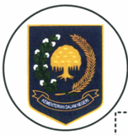

VISI MISI PEMERINTAHAN PRESIDEN RI BPK JOKO WIDODO: MEMBUAT PEMERINTAH TIDAK ABSEN DENGAN MEMBANGUN TATA KELOLA PEMERINTAHAN YANG BERSIH, EFEKTIF, DEMOKRATIS DAN TERPERCAYA
9 NAWACITA
KEMENDAGRI MENJADI “POROS” JALANNYA PEMERINTAHAN DAN POLITIK LUAR NEGERI, MENINGKATKAN PELAYANAN PUBLIK, MENEGAKKAN DEMOKRASI DAN
MENJAGA INTEGRASI BANGSA

Slide 13
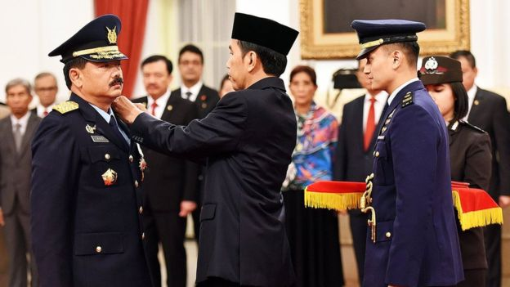
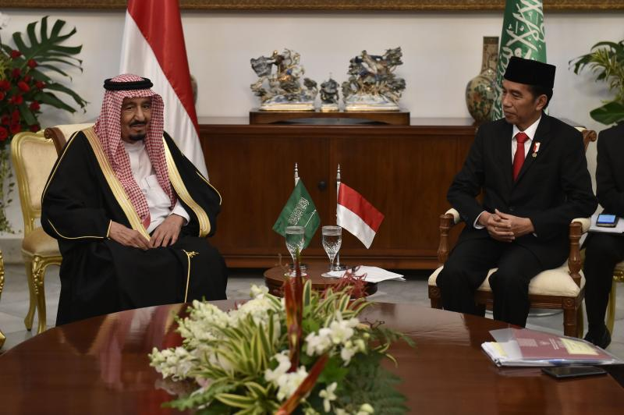
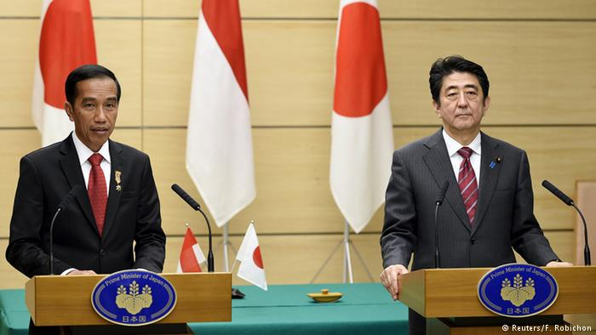
TATARAN FILOSOFIS
KENAPA PERLU ADA PEMERINTAH?
UTK MENCIPTAKAN “LAW & ORDER” (KETENTRAMAN & KETERTIBAN)
UTK MENCIPTAKAN “WELFARE”(KESEJAHTERAAN)
13

Slide 14
TATARAN NORMATIF
(UUD NEGARA RI 1945)
ALINEA IV
PEMBUKAAN UUD NKRI 1945
“Kemudian daripada itu, untuk membentuk suatu Pemerintahan Negara Indonesia yang melindungi segenap bangsa Indonesia dan seluruh tumpah darah Indonesia dan untuk memajukan kesejahteraan umum, mencerdaskan kehidupan bangsa, dan ikut melaksanakan ketertiban dunia yang berdasarkan kemerdekan, perdamaian abadi, dan keadilan sosial.
Kesimpulan : Pemerintah RI dibentuk untuk melindungi (Law and Order) dan mensejahterakan rakyat (Welfare)
14

Slide 15

PEDOMAN
KERJA SAMA
Kerja Sama Pemerintah Daerah dlm Perspektif UU No. 23 Th 2014
15

Slide 16
URUSAN PEMERINTAHAN
BERDASARKAN UU NO. 23 THN 2014
ABSOLUT
KONKUREN
URUSAN
PEMERINTAHAN UMUM
PERTAHANAN
KEAMANAN
AGAMA
YUSTISI
POLITIK LUAR NEGERI
MONETER & FISKAL NASIONAL
Pusat
Provinsi
Kab/Kota
KEWENANGAN PRESIDEN SEBAGAI KEPALA PEMERINTAHAN
Otonomi Daerah
Wajib
Pilihan
Pariwisata, Perdagangan,
Pertanian
dll.
Pelayanan Dasar
Non Pelayanan Dasar
Kesehatan, Pendidikan, PU, Sosial, dll.
Tenaga Kerja, Pangan, Lingkungan Hidup dll.
16

Slide 17
Kerjasama Pemda di Dalam dan Luar Negeri menurut UU No 23 Th 2014 ttg Pemerintahan Daerah Pasal 363 - 369
Pasal 363 (1): Dalam rangka peningkatan kesejahteraan masyarakat daerah dapat mengadakan kerjasama yang didasarkan pada pertimbangan efisiensi dan efektivitas pelayanan publik serta saling menguntungkan.
Pasal 363 (2)
KERJA SAMA DAERAH
DAERAH LAIN
LEMBAGA/PEMDA DI LUAR NEGERI SESUAI KETENTUAN PUUAN
PIHAK KETIGA
(Swasta, Ormas, Lembaga Non Pemerintah lainnya)
17

Slide 18
Bentuk Kerjasama Daerah
SUKARELA
WAJIB
Pasal 364
Pasal 365
18

Slide 19

PELAKSANAAN KERJA SAMA DENGAN PIHAK KETIGA Pasal 366
Penyediaan Pelayanan Publik
Kerja Sama Investasi
Pengelolaan Aset
Tidak bertentangan dengan PerUUan
DITUANGKAN DALAM KONTRAK KERJA SAMA
STUDI KELAYAKAN
HAK DAN KEWAJIBAN PARA PIHAK
JANGKA WAKTU KERJA SAMA
PENYELESAIAN PERSELISIHAN
SANKSI
DLL
19

Slide 20
KERJASAMA DENGAN PIHAK LUAR NEGERI Pasal 367
Pengembangan IPTEK
Pertukaran budaya
Peningkatan kemampuan teknis dan management pemerintahan
Promosi potensi daerah
Kerjasama lainnya yang tidak bertentangan dengan Peraturan Perundangan
20

Slide 21
Syarat Kerja Sama Daerah dengan Pihak Luar Negeri
Pasal 367 (2)
Kerja Sama daerah dengan lembaga dan/atau pemda di luar negeri dilaksanakan setelah mendapat persetujuan pemerintah pusat;
Pasal 367 (3)
Kerja Sama daerah dengan lembaga dan/atau pemda di luar negeri berpedoman pada peraturan perundang-undangan
21

Slide 22
PEMANTAUAN DAN EVALUASI KERJA SAMA
Pasal 368
MONEV
Pasal 368 (1)
Gubernur sebagai wakil Pemerintah Pusat melakukan pemantauan dan evaluasi terhadap kerja sama yang dilakukan Daerah Kabupaten/Kota dalam satu Daerah Provinsi.
Pasal 368 (2)
Menteri melakukan pemantauan dan evaluasi terhadap kerja sama antar-Daerah provinsi, antara Daerah provinsi dan Daerah kabupaten/kota di wilayahnya, serta antara Daerah provinsi dan Daerah kabupaten/kota di luar wilayahnya.
22

Slide 23
PASAL 369
Ketentuan lebih lanjut mengenai kerja sama diatur dengan Peraturan Pemerintah.

Slide 24

PENINGKATAN DAYA SAING DAERAH
Pasal 258 UU 23 Th. 2014
Daerah melaksanakan pembangunan untuk peningkatan dan pemerataan pendapatan masyarakat, kesempatan kerja, lapangan berusaha, meningkatkan akses dan kualitas pelayanan publik dan Daya Saing Daerah.
INOVASI DAERAH
Pasal 386 & 388 UU 23 Th. 2014
Pemerintah Daerah dapat melakukan inovasi
Pemerintah Pusat memberikan penghargaan dan/atau insentif kepada Pemerintah Daerah yang berhasil melaksanakan inovasi.

Slide 25
JAMINAN INOVASI
Pasal 389 UU 23 Th 2014
Dalam hal pelaksanaan inovasi yang telah menjadi kebijakan
Pemda dan inovasi tersebut tidak mencapai sasaran yg telah ditetapkan, aparatur sipil negara tidak dapat dipidana.
Pasal 407 UU 23 Th 2014
Pada saat UU ini mulai berlaku, semua peraturan perundang-undangan yang berkaitan secara langsung dengan Daerah wajib mendasarkan dan menyesuaikan pengaturannya pada UU ini
25

Slide 26

PERATURAN PEMERINTAH NOMOR 28 TAHUN 2018 TENTANG KERJA SAMA DAERAH
TATA CARA
KERJA SAMA DAERAH
26

Slide 27


PP No. 28 Tahun 2018
Pasal 6 Ayat (4) dan Pasal 7
Permendagri tentang Kerja Sama Daerah dengan Daerah Lain & Set. Kerja Sama
Pasal 35
Permendagri tentang Kerja Sama Daerah dengan Pemda di Luar Negeri
Pasal 42
Permendagri tentang Kerja Sama Daerah dengan Lembaga di Luar Negeri
Pasal 42
Permendagri tentang Tata Cara Pelaporan Pelaksanaan KSDPL dan KSDLL
Peraturan Lainnya :
Pasal 11 ayat (4) - Permendagri tentang pengambilalihan pelaksanaan urusan pemerintahan yang dikerjasamakan
Pasal 12 Ayat (4) - Permendagri tentang Bantuan Keuangan

Slide 28
Pasal 1..
Kerja Sama
Kerja Sama Daerah dengan Daerah Lain
(KSDD)
Kerja Sama Daerah dengan Pihak Ketiga
(KSDPK)
Kerja Sama Daerah dengan Pemda di Luar Negeri
(KSDPL)
Kerja Sama Daerah dengan Lembaga di Luar Negeri
(KSDLL)

Slide 29


KERJA SAMA DALAM NEGERI

Slide 30
KERJA SAMA DALAM NEGERI
Kerja Sama Daerah dengan Daerah Lain
(KSDD)
Kerja Sama Daerah dengan Pihak Ketiga
(KSDPK)

Slide 31
Objek Kerja Sama KSDD & KSDPK
Pasal 4 & 16
Merupakan urusan pemerintahan yg mjd kewenangan daerah utk terwujudnya kesejahteraan masyarakat dan percepatan pemenuhan pelayanan publik
Dalam menetapkan prioritas objek KSDD dilakukan sesuai dengan ketentuan peraturan perundang - undangan
Ketentuan objek KSDD:
Mengatasi kondisi darurat
Mendukung program strategis nasional
Melaksanakan penugasan berdasarkan asas tugas pembantuan
CAUTION !!!
Objek dan pelakasanaan KSDD tidak boleh bertentangan dengan kesusilaan, ketertiban umum, kepentingan nasional, dan/atau ketentuan perUUan

Slide 32
KOORDINASI TEKNIS
Pasal 5..
Pelaksanaan Kerja Sama Wajib didahului dengan Pemetaan Urusan Pemerintahan sesuai Potensi dan Karakteristik Daerah
Pemetaan Urusan dibahas oleh Pemda yg berbatasan dlm :
Provinsi – KSDD antar Kab/Kota
Nasional – KSDD antar Provinsi, antar daerah Provinsi dan daerah Kab/Kota dalam wilayah dan berbeda wilayah, antar kab/kota dari Provinsi yg berbeda
Hasil pembahasan dalam koordinasi teknis disepakati bersama oleh kepala daerah yang bekerja sama.

Slide 33
KELEMBAGAAN KERJA SAMA
Pasal 7..
√
√
√
√
KDH dapat membentuk Sekretariat kerja sama dalam penyelenggaraan KSDD
Sekretariat kerja sama bukan perangkat daerah dan bertugas
memfasilitasi perangkat daerah dalam melaksanakan KSDD.
Pendanaan Sekretariat Kerja Sama dibebankan pada APBD
Ketentuan lebih lanjut mengenai sekretariat kerja sama diatur dalam Permendagri

Slide 34
BERAKHIRNYA KERJA SAMA KSDD & KSDPK
Pasal 9 & 22
Terdapat kesepakatan untuk mengakhiri
Tujuan KSDD telah Tercapai
Berakhirnya jangka waktu KSDD
KSDD & KSDPK tidak dapat berakhir meskipun terjadi pergantian kepemimpinan di daerah
KSDPK jg dpt berakhir karena:
Putusan pengadilan yang telah memperoleh kekuatan hukum tetap.
pihak ketiga dinyatakan pailit sesuai dengan ketentuan PerUUan,
Objek KSDD hilang atau musnah
Terjadi Perubahan Kebijakan berdasarkan perUUan

Slide 35
PENGAMBILALIHAN URUSAN YANG DIKERJASAMAKAN
Pasal 10
Pasal 11
Pemerintah Pusat/ GWPP dapat mengambilalih pelaksanaan urusan pemerintah yang dikerjasamakan JIKA TIDAK DILAKSANAKAN
Pengambilalihan dilakukan setelah Pemerintah Pusat/ GWPP berkoordinasi dgn MDN melakukan pembinaan dan evaluasi terhadap kendala yg menyebabkan KJS tdk dilaksanakan

Slide 36
Pasal 12..
BANTUAN KERJA SAMA ANTAR DAERAH
Pemerintah Pusat dapat memberikan bantuan dana kepada daerah untuk melaksanakan kerja sama wajib melalui APBN sesuai dengan kemampuan keuangan negara sesuai dengan PerUUan
Pemda dapat memberikan bantuan keuangan kepada daerah lainnya untuk melaksanakan kerja sama wajib melalui APBD pada perangkat daerah sesuai dengan bidang yang dikerjasamakan, tata cara diatur didalam Peraturan Menteri

Slide 37
STUDI KELAYAKAN
Pasal 17
KRITERIA PIHAK KETIGA
Pasal 18
pemetaan urusan pemerintahan sesuai potensi dan karakteristik daerah serta kebutuhan daerah
penyusunan studi kelayakan sesuai dengan ketentuan PerUUan
terintegrasi secara teknis dengan rencana induk pada sektor yang bersangkutan
layak secara ekonomi dan finansial
Menyusun studi kelayakan kerja sama yang diusulkan

Slide 38
HASIL KSDPK
Pasal 20
Hasil KSDPK berupa uang disetorkan ke kas daerah sebagai pendapatan daerah sesuai dgn ketentuan PerUUan
UANG
BARANG
Hasil KSDPK berupa barang dicatat sebagai aset Pemda sesuai dengan ketentuan PerUUan.

Slide 39


KERJA SAMA LUAR NEGERI

Slide 40
KSDPL
Pasal 24 & 25
JENIS
PENYELENGGARAAN
kerja sama provinsi kembar/bersaudara
kerja sama kab/kota kembar/bersaudara
kerja sama lainnya.
atas dasar penerusan kerja sama Pemerintah pusat;
dalam bentuk kerja sama lainnya berdasarkan persetujuan Pemerintah Pusat.

Slide 41
KSDLL
Pasal 36-37
SUBJEK
Organisasi internasional;
Lembaga nonprofit berbadan hukum di luar negeri (tidak termasuk Parpol)
Mitra pembangunan luar negeri.
PENYELENGGARAAN
Dilaksanakan dengan ketentuan perUUan
Diselenggarakan berdasarkan persetujuan Pemerintah Pusat

Slide 42
HIBAH
Pasal 26
1
2
3
Dalam hal penyelenggaraan Kerja Sama Luar Negeri
terdapat HIBAH, dilaksanakan sesuai dgn ketentuan PerUUan.
Dalam hal terdapat hasil Kerja Sama Luar Negeri berupa barang yang belum ditegaskan kepemilikannya dalam naskah kerja sama, daerah berkoordinasi dengan MDN untuk penyelesaian kepemilikan barang sesuai dengan ketentuan PerUUan.
Dalam penyelesaian kepemilikan barang, MDN dapat berkoordinasi
dengan menteri teknis terkait.

Slide 43
Persyaratan KSDPL DAN KSDLL
Pasal 27
5. Sesuai rencana Pembanguan
1. Hubungan Diplomatik
Bidang IPTEK hrs dpt dialihkan ke SDM Indonesia
4.Tidak melakukan campur tangan urusan Dalam Negeri
2. Urusan Pemda
3. Tidak membuka Kantor Perwakilan di luar negeri
PERSYARATAN LAIN KSDPL
Kesetaraan Status Administrasi/Wilayah
Saling Melengkapi
Peningkatan Hubungan antar Masyarakat

Slide 44
PRAKARSA KERJA SAMA
Pasal 28
Penyusunan rencana KSDPL atau KSDLL.
KDH Melakukan penjajakan utk mengetahui Peluang dan Manfaat Kerja Sama
Hasil Penjajakan ditindaklanjuti dgn Pernyataan kehendak kerja Sama dgn melakukan Koordinasi dan Konsultasi dgn kemdagri dan Kemlu
Berasal dari:
Pemda
Luar Negeri

Slide 45
TATA CARA RENCANA KERJA SAMA KSDPL & KSDLL
Rencana Kerja Sama
(Pasal 30 dan 38)
Persetujuan Rancangan Naskah Kerja Sama
(Pasal 31)
Kerja Sama Luar Negeri harus memperoleh persetujuan DPRD
Persetujuan DPRD terhadap rencana Kerja Sama diberikan dalam jangka waktu paling lama 45 hari kerja
Bentuk persetujuan DPRD sesuai dgn peraturan Tata Tertib DPRD
Rencana Kerja Sama yg telah disetujui oleh DPRD disampaikan Pemda ke Mendagri
Kemendagri melakukan verifikasi kerja sama :
Perbaikan
Penyusunan

Slide 46
TATA CARA RENCANA KERJA SAMA KSDPL & KSDLL
Penyusunan Rancangan Naskah Kerja Sama
(Pasal 32 & 39)
Pembahasan dan penanda- tanganan naskah kerja sama
(Pasal 33 & 40)
Rancangan kerja sama disampaikan kpd MDN untuk mendapat persetujuan dengan terlebih dahulu mengadakan rapat antar K/L pemerintah nonkementerian terkait pembahasan rancangan naskah KSJ tsb
Rancangan naskah KJS Luar Negeri yg telah disetujui oleh MDN disampaikan kpd MENLU untuk dibahas dengan pemda di luar negeri (calon mitra kerja sama Pemerintah Daerah), yg kemudian hasil pembahasan rancangan naskah kerja sama tsb disampaikan kpd MDN beserta Surat Konfirmasi.
Selanjutnya MDN menyampaikan Surat Konfirmasi kpd PEMDA sebagai dasar penandatanganan naskah kerja sama oleh kepala daerah.

Slide 47
PENERUSAN KERJA SAMA
Pasal 37
Pelaksanaan penerusan kerja sama Pemerintah pusat dan persetujuan Pemerintah Pusat dikoordinasikan oleh Menteri Dalam Negeri

Slide 48
PENYELESAIAN PERSELISIHAN
KSDD
KSDPK
‘
KSDPL
KSDLL
Pasal 8
Pasal 21
Pasal 34
Pasal 41
Sesuai dengan Peraturan yg mengatur Penyelesaian Perselisihan Daerah
Musyawarah Mufakat sesuai Perjanjian KJS
Tidak bertentangan dgn PerUUan
Negosiasi dan Konsultasi
Negosiasi dan Konsultasi

Slide 49
Pelaporan Pelaksanaan KSDPL dan KSDLL
Pasal 43
Pemda melaporkan pelaksanaan KSDPL dan KSDLL kepada Menteri
Tata cara pelaporan diatur dalam Peraturan Menteri

Slide 50
PEMBINAAN DAN PENGAWASAN Pasal 44
BINWAS Kerja Sama Daerah secara umum dilaksanakan oleh dan secara nasional dikoordinasikan oleh Menteri Dalam Negeri
BINWAS Kerja Sama Daerah secara teknis dilaksanakan oleh menteri/pimpinan lembaga pemerintah nonkementerian teknis.
BINWAS Kerja Sama Daerah oleh perangkat daerah dilaksanakan oleh KDH
BINWAS Kerja Sama Daerah kab/kota dalam I (satu) daerah provinsi secara umum dan teknis dilaksanakan oleh GWPP

Slide 51
KETENTUAN LAIN
Pelaksanaan Urusan Pemerintahan yg membutuhkan dukungan program Pemerintah Pusat dan Pemda dilaksanakan dalam bentuk sinergi perencanaan dan pelaksanaan pembangunan sesuai ketentuan PerUUan
1
2
3
Dukungan Program tidak berkaitan dengan pemberian bantuan dana dan bantuan keuangan
Pendanaan dibebankan pada anggaran masing-masing tingkatan atau susunan pemerintahan
Sinergi perencanaan dan pelaksanaan pembangunan dituangkan dalam dokumen kesepakatan yg mengikat para pihak

Slide 52

Ketentuan dalam Peraturan Pemerintah ini berlaku juga bagi Provinsi Daerah Istimewa Yograkarta, provinsi Daerah Khusus Ibukota Jakarta, Provinsi Aceh, Provinsi papua, dan Provinsi Papua Barat dalam rangka penyelenggaraan Kerja Sama Daerah, sepanjang tidak diatur secara khusus dalam peraturan perundang-undangan yang mengatur mengenai keistimewaan dan kekhususan daerah tersebut.
Pasal 47
KETENTUAN LAIN

Slide 53

Kontrak/perjanjian kerja sama untuk KSDD, KSDPK, KSDLL, dan KSDPL maupun antara Pemda dgn Pemerintah Pusat, yang telah ditandatangani bersama sebelum berlakunya Peraturan Pemerintah ini, tetap berlaku sampai dengan berakhirnya kerja sama.
Pasal 47
KETENTUAN PERALIHAN

Slide 54

KETENTUAN PENUTUP
54
Pada saat Peraturan Pemerintah ini mulai berlaku, Peraturan pelaksanaan dari Peraturan Pemerintah Nomor 5O Tahun 2007 tentang Tata Cara Pelaksanaan Kerja Sama Daerah dinyatakan tetap berlaku sepanjang tidak bertentangan dengan ketentuan dalam Peraturan Pemerintah ini.
Pada saat Peraturan Pemerintah ini mulai berlaku, Peraturan Pemerintah Nomor 50 Tahun 2007 tentang Tata Cara Pelaksanaan Kerja Sama Daerah dicabut dan dinyatakan tidak berlaku.

Slide 55

PENINGKATAN SUMBER DAYA MANUSIA MELALUI KERJA SAMA

Slide 56

PENINGKATAN SUMBER DAYA MANUSIA MELALUI KERJA SAMA TEKNIK

Slide 57
Bantuan Teknik Luar Negeri adalah
Bantuan- bantuan yang merupakan sumbangan dari luar negeri dalam rangka kerjasama di bidang teknik, ilmu pengetahuan, kebudayaan dan ekonomi, namun tidak termasuk di dalamnya kredit-kredit dan penanaman modal asing.
PENGERTIAN
KERJASAMA
TEKNIK
Merupakan pelengkap dan pendukung dalam pelaksanaan pembangunan nasional dan daerah.
Mempunyai rencana kegiatan yang jelas, berkelanjutan, serta tidak menimbulkan ketergantungan.
Ilmu pengetahuan dan teknologi yang dapat dialihkan.
Meningkatkan kemampuan dan keterampilan sumber daya manusia dalam penyelenggaraan pemerintahan daerah.
Memperhatikan kemampuan keuangan daerah.
Mengutamakan produksi dalam negeri.
Mendorong kemandirian daerah.
KEBIJAKAN UMUM KERJASAMA
TEKNIK

Slide 58
Manfaat Kerjasama Teknik
Percepatan pembangunan nasional dan daerah, serta peningkatan kesejahteraan masyarakat
Peningkatan Kapasitas SDM, alih teknologi dan pengetahuan
Added Value
Sarana pergaulan Internasional dan diplomasi Indonesia di berbagai level

Slide 59
Kerja Sama Teknik antara
Pemerintah Daerah dengan Luar Negeri
Penerusan Kerja Sama dari Pusat
Kerja Sama Teknik
Inisiasi Kerja Sama dari Daerah
Mitra Pembangunan/Donor Internasional, antara lain:
JICA (Jepang)
CIDA (Kanada)
KOICA (Korea)
DFAT (Australia)
DFID (Inggris)
59

Slide 60

PROGRAM PENINGKATAN KAPASITAS APARATUR KEMENDAGRI DAN PEMDA

Slide 61
PROGRAM PENINGKATAN KAPASITAS APARATUR
KEMENTERIAN DALAM NEGERI dan pemda
T U G A S B E L A J A R
PENUGASAN yang diberikan oleh pejabat yang berwenang kepada PNS untuk melanjutkan pendidikan ke jenjang yang lebih tinggi, baik di dalam negeri maupun di luar negeri bukan atas biaya sendiri dengan meninggalkan tugas pokok sehari-hari sebagai PNS.
I Z I N B E L A J A R
REKOMENDASI formal yang dikeluarkan oleh pejabat yang berwenang kepada PNS yg memenuhi syarat untuk melanjutkan pendidikan ke jenjang yang lebih tinggi yang terakreditas, atas biaya sendiri dengan meninggalkan tugas sehari-hari sebagai PNS.
K E T E R A N G A N B E L A J A R
Keterangan yang diberikan oleh Pejabat berwenang kepada CPNS/PNS yang pada saat diangkat menjadi CPNS sedang menempuh pendidikan lebih tinggi atau setara dan pendidikan tersebut disyaratkan oleh Peraturan Perundang-undangan guna memenuhi kompetensi pendidikan tertentu dalam melaksanakan tugas pokok dan fungsinya.

Slide 62
Beasiswa luar negeri
PROGRAM YANG DITAWARKAN OLEH NEGARA ASING/PIHAK DONOR KEPADA INDONESIA DALAM KERANGKA KERJASAMA TEKNIK ANTAR NEGARA BAIK BILATERAL DAN MULTILATERAL UNTUK MENGIKUTI:
Program pelatihan/seminar/lokakarya dalam jangka waktu pendek , dan
Program pendidikan Sarjana dan Pasca Sarjana dalam jangka waktu relatif panjang.

Slide 63

JENIS DAN PROSEDUR BEASISWA
JENIS BEASISWA
BEASISWA PENUH adalah Seluruh biaya pendidikan, biaya hidup selama mengikuti pendidikan dan biaya perjalanan PP ditanggung oleh pihak donor
BEASISWA SEBAGIAN adalah Seluruh biaya pendidikan ditanggung oleh pihak donor dan biaya perjalanan atau biaya hidup oleh peserta/instansi pengirim
BEASISWA SANDWICH adalah Seluruh biaya ditangung oleh pihak donor tetapi penyelenggaraan pendidikan atau pelatihan dilaksanakan sebagian di negara donor dan sebagian di negera peserta program (indonesia).
PROSEDUR
1. Penawaran
2. Pencalonan
3. Penerimaan
4. Evaluasi

Slide 64
RUANG LINGKUP STUDI
Kebijakan Publik
Kesehatan
Pendidikan
Ilmu Sosial
Teknik
Ekonomi
Ilmu Politik
Hukum
Ilmu Pemerintahan
Pertanian
Manajemen Publik
Manajemen Lingkungan Hidup

Slide 65
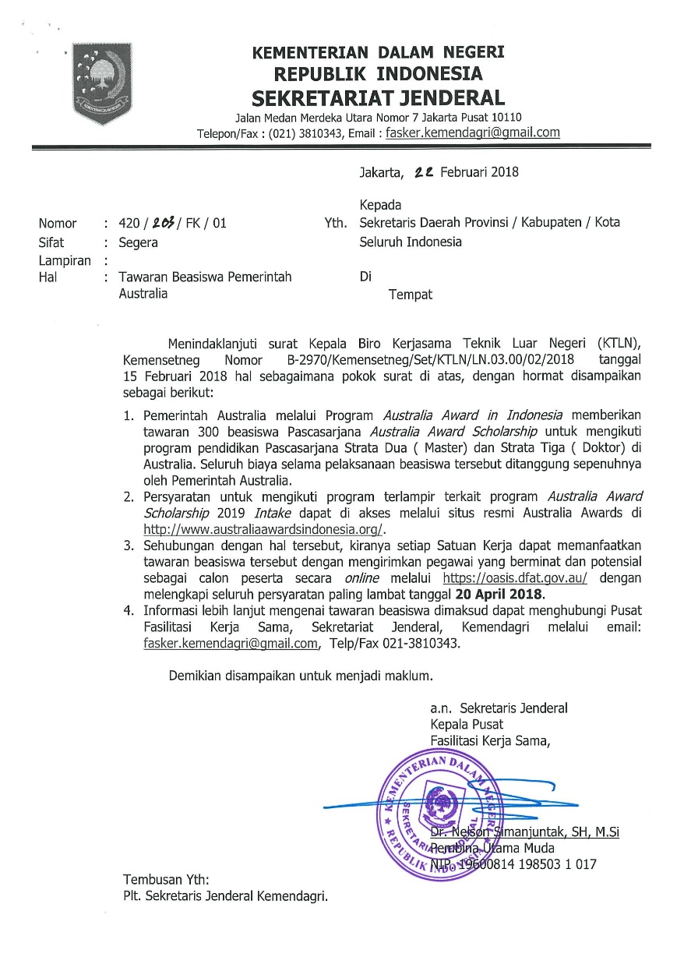
Penawaran
Pusat Fasker Kemendagri menerima dari Kementerian Sekretariat Negara dan mencari informasi tawaran beasiswa secara langsung, serta melakukan ikatan kerjasama dengan lembaga perwakilan donor dan Kedutaan Asing di Jakarta.
Beasiswa yang ditawarkan, di sebarluaskan ke Komponen di lingkungan Kemendagri dan Pemerintah Daerah (Provinsi/Kabupaten/Kota) pendistribusiannya disesuaikan antara program yang ditawarkan dengan Tupoksi komponen dan profile serta kebutuhan Pemda.
Tawaran tersebut memuat tentang persyaratan, kelengkapan berkas, batas waktu penawaran, dan dilampirkan formulir aplikasi (application form) serta keterangan rinci tentang pendidikan atau pelatihan yang ditawarkan.

Slide 66
GAMBARAN UMUM ALUR BEASISWA luar negeri di lingkungan PEMERINTAHAN DAERAH
PNS DAERAH
PROGRAM BEASISWA LUAR NEGERI OLEH SPONSOR MELALUI PUSAT FASILITASI KERJA SAMA
PROGRAM BEASISWA LUAR NEGERI OLEH APBD/APBN MELALUI K/L
PROGRAM BEASISWA LUAR NEGERI OLEH SPONSOR/ UNIVERSITAS
KEMENDAGRI/
SETNEG/
KEMENLU

Slide 67
REKAPITULASI TAWARAN BEASISWA/PELATIHAN TAHUN 2018
NO | KATEGORI | PROGRAM | KEGIATAN | JADWAL
1 | Beasiswa | KOICA Master's Degree | Master's Degree | 2018 - 2020
2 | Beasiswa | Australia Awards in Indonesia | Australia Award Scholarship 2019 Intake | 2019
3 | Beasiswa | Pemerintah Brunei Darussalam | Beasiswa Master | 2018-2019
4 | Beasiswa | Pusbindiklatren, BAPPENAS | Beasiswa Pendidikan Gelar | 2019
5 | Beasiswa | GRIPS | Beasiswa Master & Doktor | 2019
6 | Pelatihan | Pemerintah India | Indian Technical & Economic Cooperation Programme | 2018-2019
7 | Pelatihan | Pemerintah RRT | Training Course for Developmenty Countries (TCDC) | 2018-2019
8 | Pelatihan | OISCA Indonesia | Pelatihan Pertanian Terpadu Reguler Angkatan 37 | 15 Juli s.d 15 April 2019
9 | Pelatihan | Asian Productivity Organization | International Forum on Public -Sector Productivity | 2 s.d 4 Juli 2018
10 | Pelatihan | Malaysian Technical Cooperation Programme (MTCP) Course | Environmental Management and Pollution Control | 1 s.d 14 Agust 2018
11 | Pelatihan | Malaysian Technical Cooperation Programme (MTCP) Course | Rural Transformation Programme | 2 s.d 13 September 2018
12 | Pelatihan | KOICA | Capacity Building Programme in Employment Policy for Asean Local Government Officials | 1 s.d 14 Juli 2018
13 | Pelatihan | English Language Training for Officials (ELTO) | Disaster Risk Management | 17 Juli s.d 8 Desember 2018

Slide 68
REKAPITULASI TAWARAN BEASISWA/PELATIHAN TAHUN 2018
NO | KATEGORI | PROGRAM | KEGIATAN | JADWAL
14 | Pelatihan | JICA | Tourism Promotion and Marketing | 3 s.d 30 Juni 2018
15 | Pelatihan | JICA | Participatory Local Social Development (PLSD) | 2 agustus s.d 8 September 2018
16 | Pelatihan | JICA | On-Site Wastewater Treatment System | 20 Agustus s.d 14 September 2018
17 | Pelatihan | JICA | HRD Programme for The Leaders on Globa Foot Value Chain Strategy | 15 Agustus s.d 6 september 2018
18 | Pelatihan | JICA | Local Governments for Development with Community Participants | 4 s.d 20 September 2018
19 | Pelatihan | JICA | Enhancement of Solid Waste Management Capacity (Advance, Planning, Policy) | 22 Oktober s.d 17 November 2018
20 | Pelatihan | JICA | Local Industry Development in Agricultural Regions by Strengthening Cpacity of Management and Marketing | 10 September s.d 13 Oktober 2018
21 | Pelatihan | JICA | Development of Marketable Local Products Implementation of One Village One Product Approach | 20 Nov s.d 12 Des 2018
22 | Pelatihan | JICA | Envoironmentally Sustainable Urban Transport Planning | 7 Nov s.d 8 Des
23 | Pelatihan | JICA | Environmentally Sustainable Urban Transport Planning | 7 Nov s.d 8 Des 2018
24 | Pelatihan | JICA | Countepart Training for Jakarta MRT Project | 21 Okt-3 Nov 2018
25 | Pelatihan | JICA | Development of Quality and Sustainable Transport System | 25 Nov s.d 15 Des 2018
26 | Pelatihan | JICA | Enhancement of Solid Waste Management Capacity for Waste Power Generation | 2 s.d 22 Desember 2018

Slide 69


Slide 70

INOVASI TERKINI
1. E’KTP PROGRAM- USA
11. ITALY – PETERNAKAN SAPI
2. TEKNOLOGI TABANAN- TOYAMA
THAILAND TOURIST .10
3. GERBANG PERTH
PARIWISATA LAOS .9
4. HI-TECH TIONGKOK
FIJI ISLAND .8
5. TAIWAN PROGRESS
7. ICDO – DOHA (QATAR)
6. WASTE TO WEALTH (INDIA)
70

Slide 71


KEMENTERIAN DALAM NEGERI
Terima Kasih
Mari Sukseskan
Pusat Fasilitasi Kerja Sama
Jl. Medan Merdeka Utara No.7, Gedung B Lt. 9, Jakarta 10110
Phone / Fax: 3810343
Website: http://pusatfasker.setjen.kemendagri.go.id/
Email: nelsonparanjak@gmail.com

